Slide 1
Le développement d’une application mobile sous Android
Module 10 – RecyclerView

Slide 2
RecyclerView
Objectifs
Comprendre la plus-value des RecyclerView
Savoir mettre en place un RecyclerView
Savoir définir une action sur la sélection d’un item
Notes:
Comprendre les ViewModels
Comprendre LiveData

Slide 3
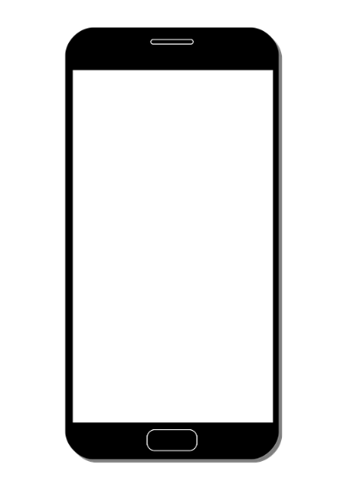
RecyclerView
Architecture
ListView
Présentation
…
RecyclerView
Swipe Up
…

Slide 4
RecyclerView
Architecture
Mise en place
Définir le ViewModel de la vue
Définir un RecyclerView dans la vue
Définir le style pour une ligne de liste
Définir un adapter
Initialiser et lier les éléments

Slide 5
RecyclerView
Étape 1/5 : définir le ViewModel de la vue
KOTLIN
class ListePersonnesViewModel(val personneDao: PersonneDao, application: Application) : AndroidViewModel(application) { val personnes = personneDao.get() }

Slide 6
RecyclerView
Étape 2/5 : définir un RecyclerView dans la vue
KOTLIN
<layout xmlns:android="http://schemas.android.com/apk/res/android" xmlns:app="http://schemas.android.com/apk/res-auto" xmlns:tools="http://schemas.android.com/tools"> <data> <variable name="listePersonnesViewModel" type="fr.eni.utilisateurauhasardkotlin.liste_personnes.ListePersonnesViewModel" /> </data> <FrameLayout android:layout_width="match_parent" android:layout_height="match_parent" tools:context=".liste_personnes.ListePersonnesFragment"> <androidx.recyclerview.widget.RecyclerView android:id="@+id/rv_personnes" android:layout_width="wrap_content" android:layout_height="wrap_content" app:layoutManager="androidx.recyclerview.widget.LinearLayoutManager" /> </FrameLayout> </layout>

Slide 7
RecyclerView
Étape 3/5 : définir le style d’une ligne
KOTLIN
<?xml version="1.0" encoding="utf-8"?> <layout xmlns:android="http://schemas.android.com/apk/res/android"> <data> <variable name="personne" type="fr.eni.utilisateurauhasardkotlin.model.Personne" /> </data> <LinearLayout android:layout_width="match_parent" android:layout_height="wrap_content" android:orientation="vertical" android:layout_margin="16dp"> <TextView android:id="@+id/tv_nom" android:layout_width="wrap_content" android:layout_height="wrap_content" android:layout_weight="1" android:text="@{personne.nom}" /> <TextView android:id="@+id/tv_prenom" android:layout_width="wrap_content" android:layout_height="wrap_content" android:layout_weight="1" android:text="@{personne.prenom}" /> </LinearLayout> </layout>

Slide 8
RecyclerView
Étape 4/5 : définir un adapter - partie 1
KOTLIN
class ListPersonnesAdapter : ListAdapter<Personne, ListPersonnesAdapter.ViewHolder>(PersonneDiffCallback()) { override fun onBindViewHolder(holder: ViewHolder, position: Int) { val item = getItem(position) holder.bind(item) } override fun onCreateViewHolder(parent: ViewGroup, viewType: Int): ViewHolder { return ViewHolder.from(parent) } class ViewHolder private constructor(val binding: ItemPersonneBinding) : RecyclerView.ViewHolder(binding.root) { fun bind(item: Personne) { Log.i("ACOS","BIND") binding.personne = item binding.executePendingBindings() } companion object { fun from(parent: ViewGroup): ViewHolder { val layoutInflater = LayoutInflater.from(parent.context) val binding = ItemPersonneBinding.inflate(layoutInflater, parent, false) return ViewHolder(binding) } } } }

Slide 9
RecyclerView
Étape 5/5 : initialiser et lier les éléments
KOTLIN
class ListePersonnesFragment : Fragment() { override fun onCreateView( inflater: LayoutInflater, container: ViewGroup?, savedInstanceState: Bundle? ): View? { val binding: FragmentListePersonnesBinding = DataBindingUtil.inflate( inflater, R.layout.fragment_liste_personnes, container, false) val application = requireNotNull(this.activity).application val listePersonnesViewModel = ViewModelProvider(this, ViewModelFactory(application)).get( ListePersonnesViewModel::class.java) binding.listePersonnesViewModel = listePersonnesViewModel binding.lifecycleOwner = this val adapter = ListPersonnesAdapter() binding.rvPersonnes.adapter = adapter listePersonnesViewModel.personnes.observe(viewLifecycleOwner, Observer { it?.let { adapter.submitList(it) } }) return binding.root } }

Slide 10
RecyclerView
RecyclerView de base
Notes:
M9D01KT
M9D01JV

Slide 11
RecyclerView
Interaction avec les items
Mise en place
Créer un listener
Lier le listener à l’action onClick de chaque ligne de la liste dans l’IHM
Lier le listener à l’action onClick de chaque ligne de la liste dans l’adapter
Définir l’action du listener

Slide 12
RecyclerView
Étape 1/5 : créer un listener
KOTLIN
class PersonneListener(val clickListener: (personneId: Long) -> Unit) { fun onClick(personne: Personne) = clickListener(personne.id) }

Slide 13
RecyclerView
Étape 2/5 : lier le listener dans l’IHM
KOTLIN
<data> <variable name="personne" type="fr.eni.utilisateurauhasardkotlin.model.Personne" /> <variable name="clickListener" type="fr.eni.utilisateurauhasardkotlin.liste_personnes.PersonneListener"/> </data> <LinearLayout android:layout_width="match_parent" android:layout_height="wrap_content" android:orientation="vertical" android:layout_margin="16dp" android:onClick="@{() -> clickListener.onClick(personne)}" >
[…]

Slide 14
RecyclerView
Étape 3/4 : lier le listener dans l’adapter
KOTLIN
class ListPersonnesAdapter(val clickListener: PersonneListener) : ListAdapter<Personne, ListPersonnesAdapter.ViewHolder>(PersonneDiffCallback()) { override fun onBindViewHolder(holder: ViewHolder, position: Int) { val item = getItem(position) holder.bind(clickListener,item) } override fun onCreateViewHolder(parent: ViewGroup, viewType: Int): ViewHolder { return ViewHolder.from(parent) } class ViewHolder private constructor(val binding: ItemPersonneBinding) : RecyclerView.ViewHolder(binding.root) { fun bind(clickListener: PersonneListener,item: Personne) { Log.i("ACOS","BIND") binding.personne = item binding.clickListener = clickListener binding.executePendingBindings() }
[…]

Slide 15
RecyclerView
Étape 4/4 : définir l’action
KOTLIN
val adapter = ListPersonnesAdapter(PersonneListener { personneId -> Toast.makeText(context, "${personneId}", Toast.LENGTH_LONG).show() }) binding.rvPersonnes.adapter = adapter

Slide 16
RecyclerView
RecyclerView avec interactions
Notes:
M9D01KT
M9D01JV

Slide 17

RecyclerView
Conclusion
Vous savez utiliser les RecyclerView

Slide 18
RecyclerView
Liste magnifique

